Slide 1
Razvoj i implementacija električnih mašina u proizvodnji električne energije s naglaskom na iskorišćenju energije vjetra

Slide 2
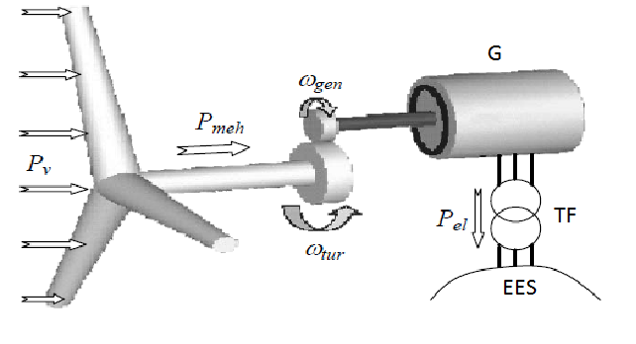
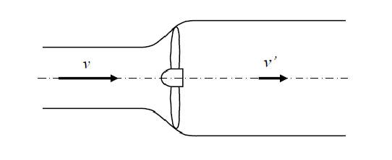

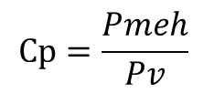
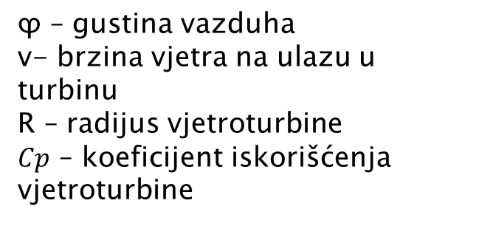
Konverzija energije vjetra u mehaničku
transformacija kinetičke energije vjetra u mehaničku energiju
transformacija mehaničke energije u električnu energiju
brzina vjetra prije i nakon udara u lopatice turbine
ϕ – gustina vazduha
v- brzina vjetra na ulazu u turbinu
R – radijus vjetroturbine
$Cp$ – koeficijent iskorišćenja vjetroturbine
$$Cp=\frac{Pmeh}{Pv}$$

Slide 3
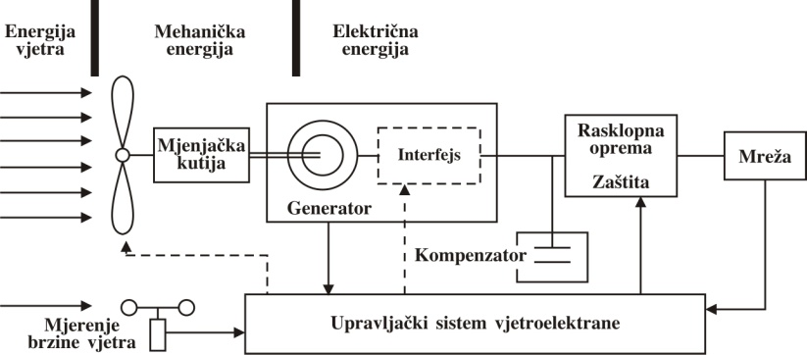
Podjela prema tipu mašine i brzine okretanja
Prema tipu mašine:
sinhroni generator
asinhroni generator
Prema brzini okretanja:
sistemi s konstantnom brzinom
sistemi s promjenljivom brzinom
u svakom od navedenih sistema vjetroturbina može da sadrži sistem zakretanja lopatica – veoma često kod savremenih sistema

Slide 4
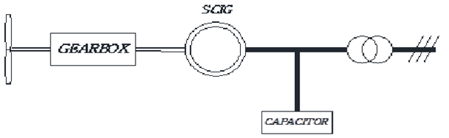
koncept fiksne brzine
Asinhroni generatori
Prednosti:
SCIG-standard squirrel induction generator
najjeftiniji koncept
kompenzacija reaktivne snage
Mane:
veoma sužen opseg brzina vjetra za koje je sistem u pogonu
direktna povezanost na mrežu preko TF-a – „ubacanje“ v.h., „zaprljanje“ mreže
pitanje regulacije napona pri velikim pomjenama brzine vjetra
Prednosti:
kontrola klizanja preko otponika u kolu rotora
elektronskim sklopom koračno upravljanje veličine otpora u kolu rotora
mogućnost regulacije brzine zavisi od dijapazona promjenljivog otpora
Mane:
direktna povezanost na mrežu – „zaprljanje mreže“
koncept ograničenja promjenljive brzine

Slide 5
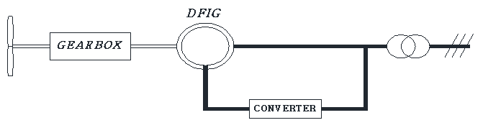
koncept promjenljive brzine sa partial-scale konvertorom (WRIG generator)
DFIG – doubly fed induction generator
P_{rot} = s*P_{stat}
P_{stat} = 1/[(1-s)*P_{gr}] = (Ƞ_{g}*P_{m})/(1-s)
jedan od najčešće korištenih sistema za vjetroagregate promjenljive brzine
pretvarački sklop treba da prenese oko 20-30% ukupne snage generatora
Prednosti:
kontrola brzine
upravljanje aktivne i rekativne snage
Mane:
Ekonomski skupšo rješenje
Kao i za ostale koncepte s prenosnikom-održavanje prenosnog sistema
Velike struje u kolu rotora i stator au slučaju

Slide 6
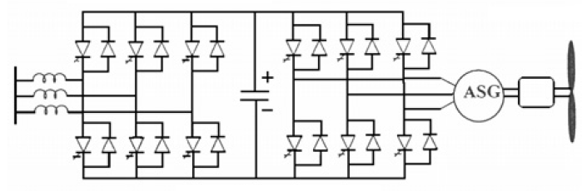
Mogući tipovi pretvarača
asinhroni generator s kaveznim rotorom priključen na mrežu putem dualne pretvaračke kaskade s izvorom napona i pulsno-širinskom modulacijom
prekidačku ulogu danas se koriste IGBT tranzistori (zbog viših frekvencija prekidanja)
Odlikuje ga naponsko upravljanje kao kod MOSFET-a, velika snaga koju može prenosi i relativno visoka frekvencija odnosno brzina rada gledajući to iz ugla snažnih elektronskih komponenti, tiristora, snažnih bipolarnih tranzistora i FET-ova. Radi se u suštini o hibridnoj komponenti nastaloj ”stapanjem” bipolarnog tranzistora i MOSFET-a.
Prednosti:
promjenljiva brzina turbine
kompenzacija reaktivne snage
stabilnije priključenje na mrežu
Mane:
gubici u pretvaraču
cijena izrade sistema

Slide 7
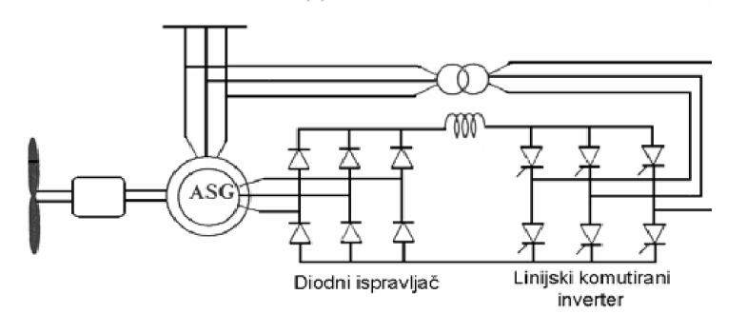
Pretvaračka kaskada
asinhroni generator s namotanim rotorom
u kolu rotora se nalazi pretvaračka kaskada
kaskada se sastoji od diodnog ispravljača i linijskog komutovanog tiristirskog invertora

Slide 8
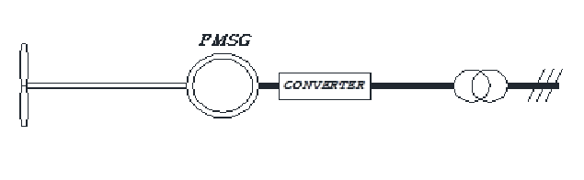
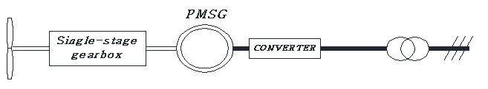
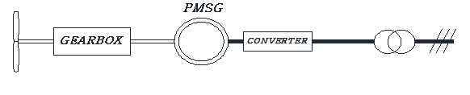
Sinhroni generatori
PMSG generatori su u širokoj upotrebi kod sistema promjenljivih brzina sa visokim performansama
Prednosti:
visoki polazni moment
svi gubici se svode na gubitke u namotaju i jezgru statora
jednostavnost sistema – bez četkica i dodatnih izvora pobudne struje
prednost PM je dobar dinamički odziv mašine
regulisajne reaktivne snage uz pomoć pretvarača prije priključenj na mrežu
Mane:
opsanost od demagnetizacij usled povećanja temperature, mehaničkog udara ili struja kratkog spoja
gubici u pretvaraču
u slučaju direktnog pogona manje mogućnoti regulacij brzine
visoka cijena izrade
koncept proimjenljive brzine s direktnim pogonom (direct drive) i potpunim (full-scale) pretvaračem - PMSG koncept
koncept promjenljive brzine sa jednostepenim prenosnikom i full-scale pretvaračem
koncept promjenljive brzine s prenosnikom i full-scale pretvaračem

Slide 9
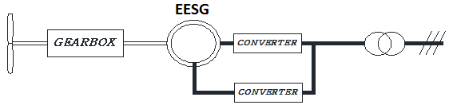
koncept proimjenljive brzine s direktnim pogonom (direct drive) i potpunim (full-scale) pretvaračem – DFIG (double feed induction generator)
Prednosti:
pretvarač na strani statora služi za kontrolu frekvence i amplitude napona - brzina u potpunosti kontrolisana u širokom dijapazonu
pretvarač u grani rotora –kontrola pobudne struje
Mane:
ekonomski jedno od nepovoljnijih rješenja
gubici snage u pretvaračima

Slide 10
Priključenje na mrežu
Tehnički aspekti priključenja vjetroelektrane vezani su za sljedeće probleme:
regulacija napona i kompenzacija reaktivne snage,
regulacija frekvencije i upravljanje snagom,
stabilnost napona i ugla,
kvaliteta isporučene električne energije,
zaštita,
pouzdanost i raspoloživost.

Slide 11
Zaključak
u današnjem stanju razvoja ne postoji koncept koji se izdvaja kao posebno prihvatljiv
vodeću ulogu za sad ima DFIG koncept s promjenljivom brzinom
testiraju se i vrednuju različiti djelovi vjetroagregata

